Slide 1
아두이노와 텐서플로우를 이용한 음성 인식
Industrial Application Of Computers
Final Presentation
201401210 강형원
발표일: 2018년 12월 21일
지도교수: 김성균 교수님

Slide 2
Contents
01. 소개
02. 프로젝트 과정
03. 코드
04. 결과

Slide 3
1
소개
음성인식, 목표

Slide 4
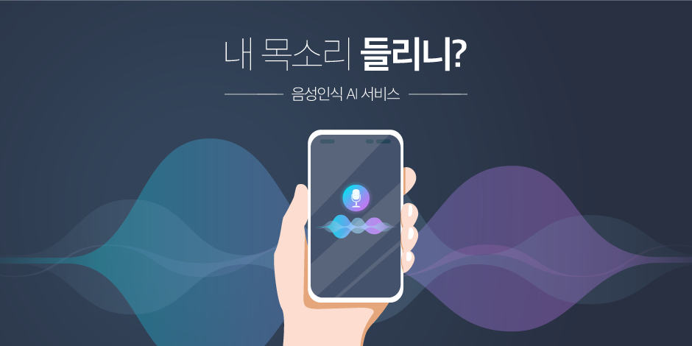
음성인식
Source) http://blog.cheil.com/33014

Slide 5

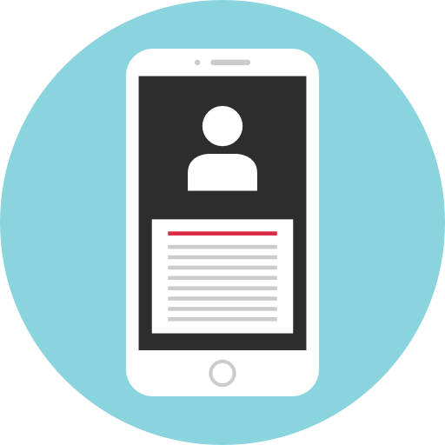


목표
안녕하세요.
강형원님
안녕

Slide 6
방법
1
아두이노 마이크 모듈 이용 음성데이터 수집
2
데이터 수정 및 확보
3
데이터 전처리
4
Tensorflow 사용, 데이터 학습
5
음성 인식
6
결과를 아두이노 스피커 모듈로 출력

Slide 7

데이터
REC
6명의 음성 데이터
세 번 정도 녹음
데이터 개수를 늘리기 위하여 시간, 높낮이 조정

Slide 8



Hardware & Software
and
음성 데이터 입력 및 결과 출력
데이터 학습 및 음성 인식

Slide 9
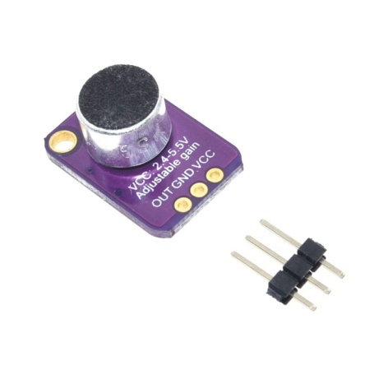
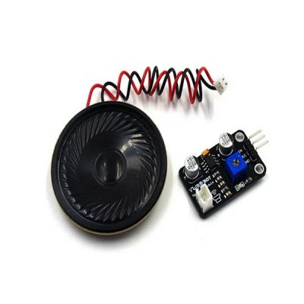
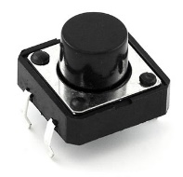
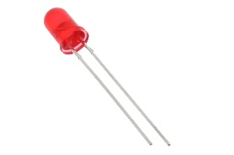
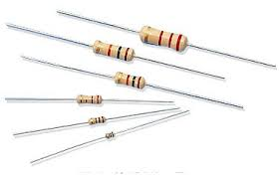
사용 부품
1
마이크 앰프 모듈 MAX4466
2
디지털 앰프 LM386 (스피커 포함)
3
기타 (스위치, LED, 저항 등)

Slide 10
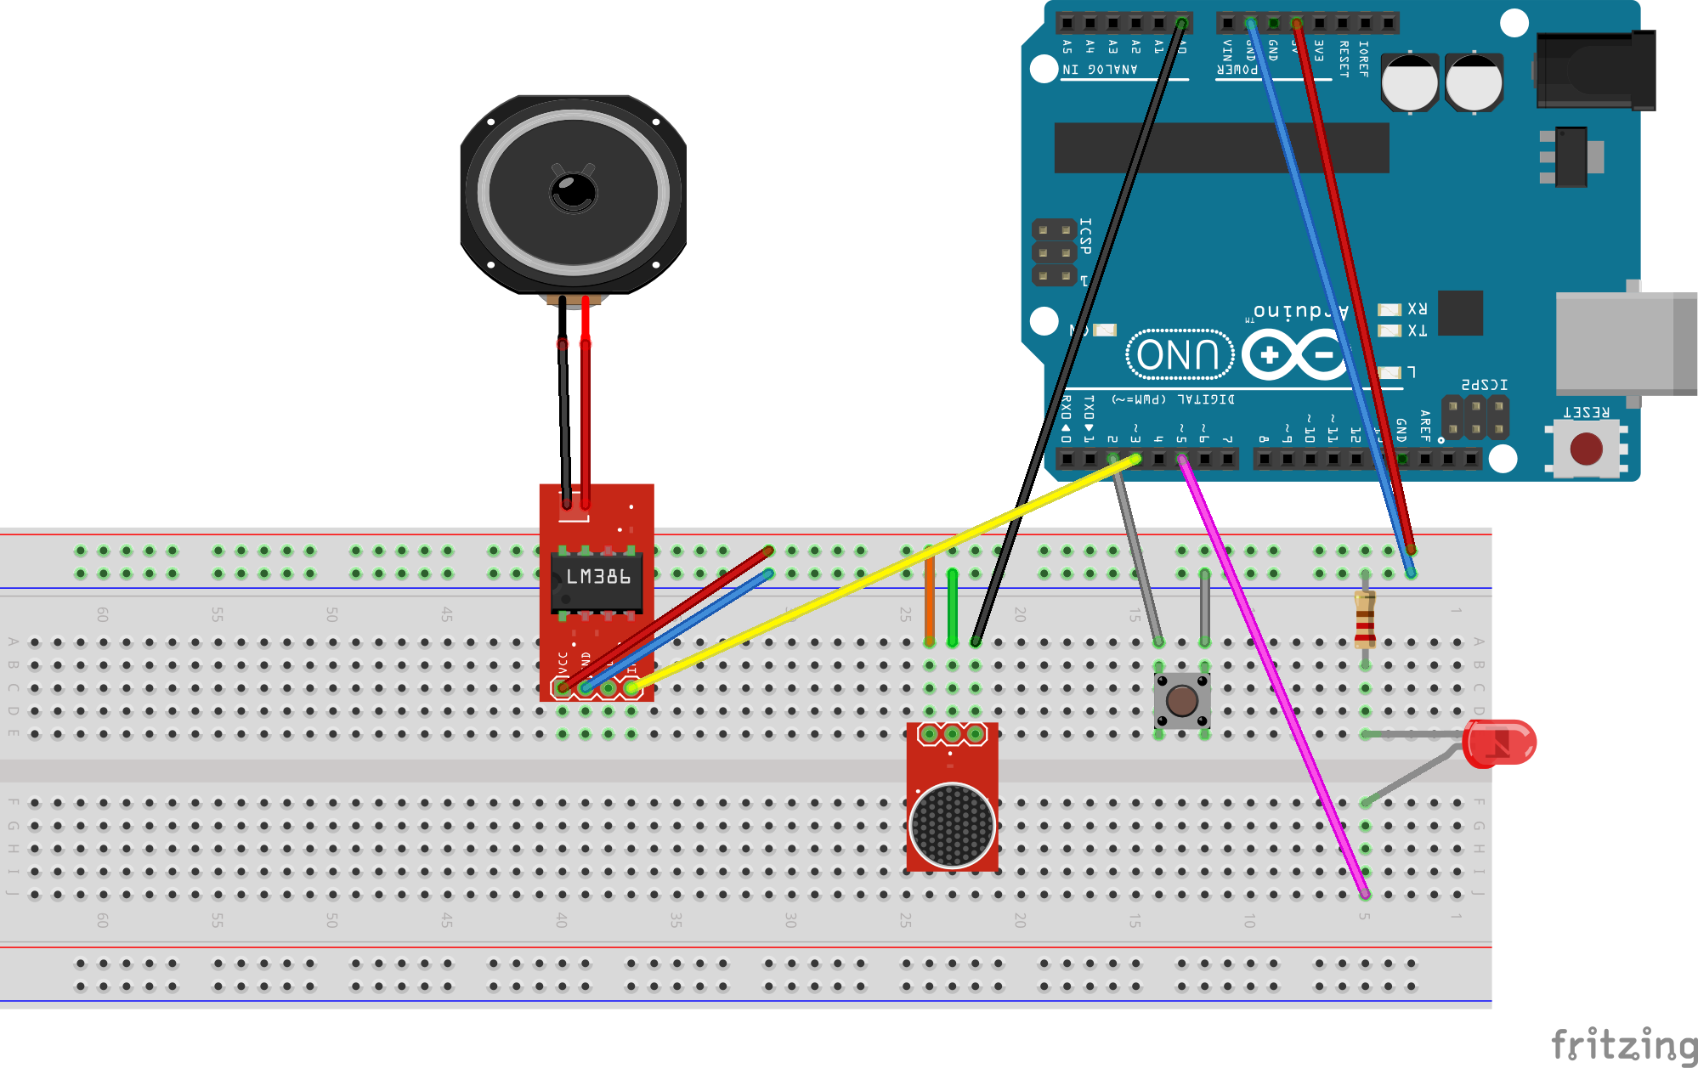
브레드보드 뷰

Slide 11
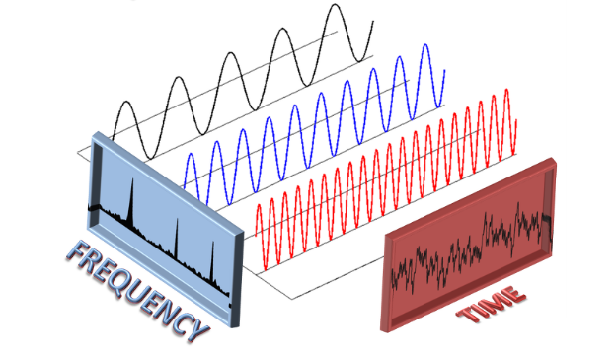
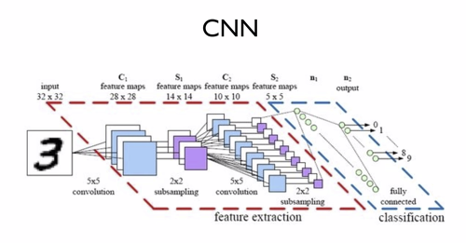

Technology
1
Fourier transform (FFT)
2
Tensorflow
3
Talkie
Arduino library:ArduinoFFT3
Using CNN
Arduino library:talkie
voice data
Output

Slide 12


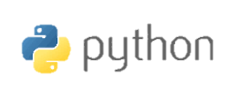

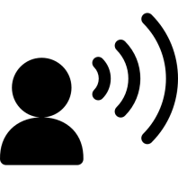
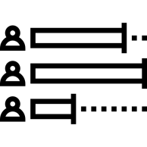
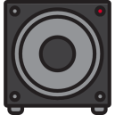
Technology
FFT
serial

Slide 13
2
프로젝트 과정
Method, Data, Hard/Soft ware, Technology

Slide 14
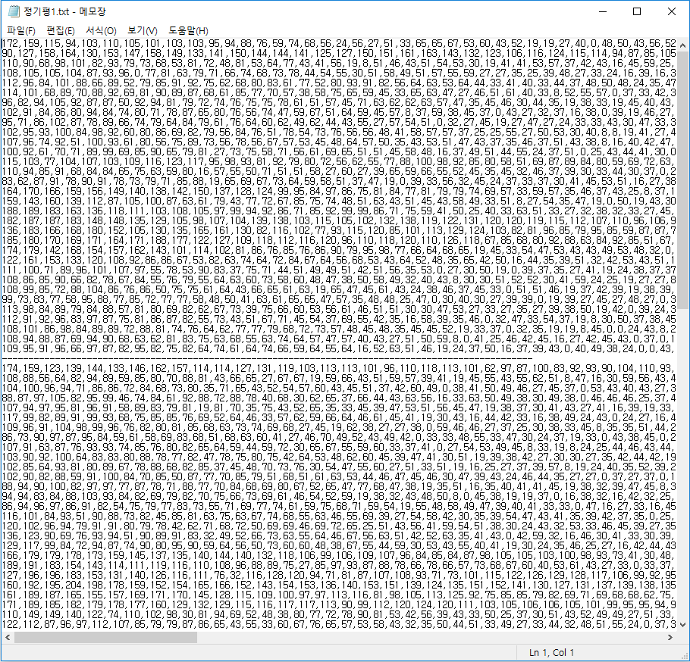
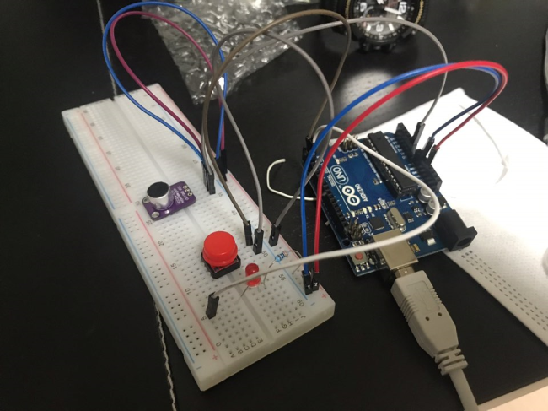
Tensorflow 과정
1
아두이노 마이크 모듈 이용 음성데이터 수집

Slide 15
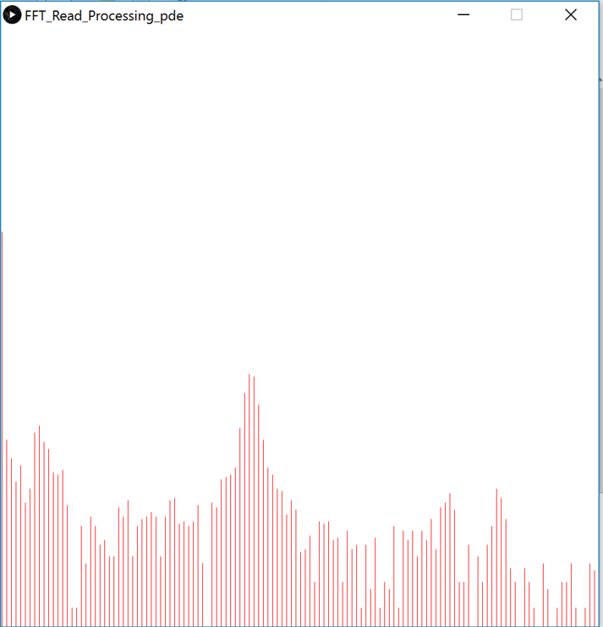
Tensorflow 과정
1
아두이노 마이크 모듈 이용 음성데이터 수집
샘플링 속도는 ADC Free running mode일때 대략 100kHz로, 이를 FFT하게되면 이론적으로 샘플링 속도의 반, 50kHz까지 읽을 수 있다. 현재 FFT후 샘플 개수는 128개로, 대략 막대기 하나 하나 간격이 약390Hz
Index[i]의 주파수: i * 390Hz

Slide 16
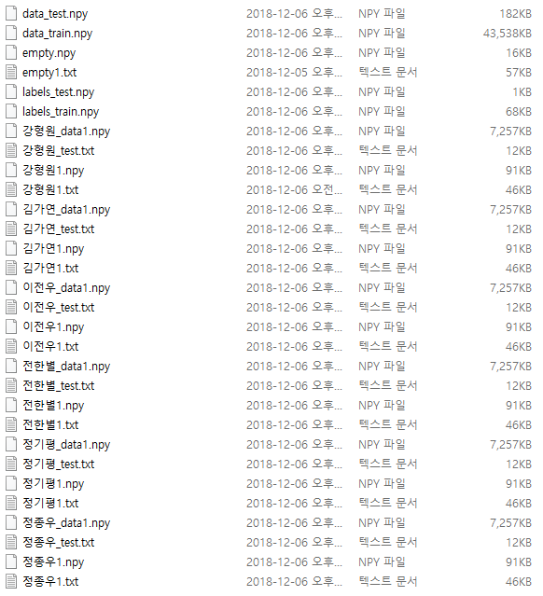
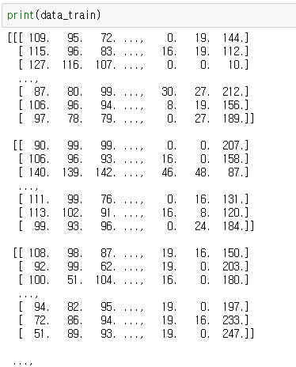
Tensorflow 과정
2
데이터 수정 및 확보
3
데이터 전처리

Slide 17
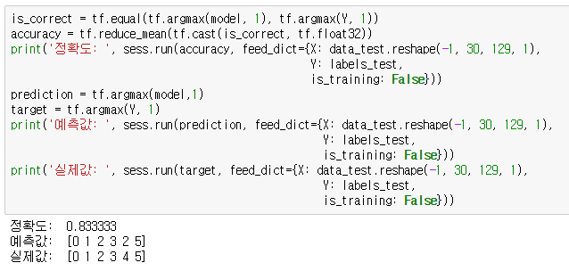
Tensorflow 과정
4
Tensorflow 사용, 데이터 학습

Slide 18
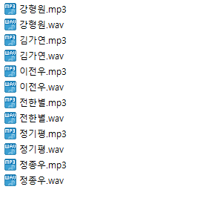

출력 파일 (오디오)
1
오디오 파일 (used Google TTS)

Slide 19
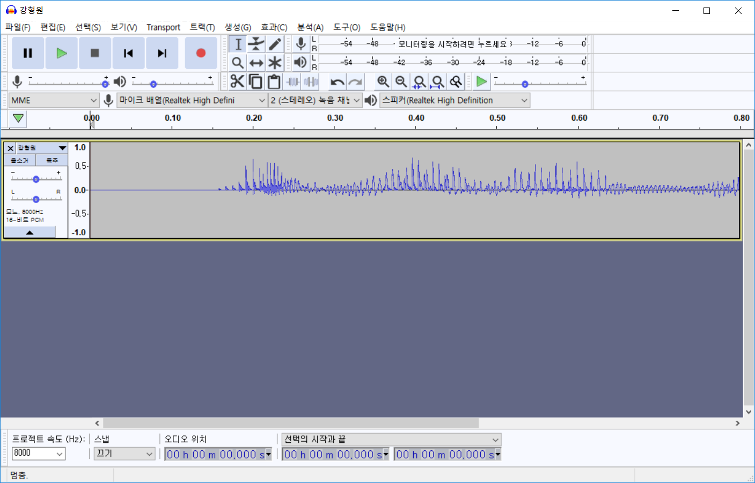
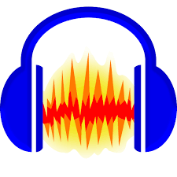
출력 파일 (오디오)
2
오디오 파일 (16비트, 8000Hz로 설정)
Audacity 프로그램 이용

Slide 20
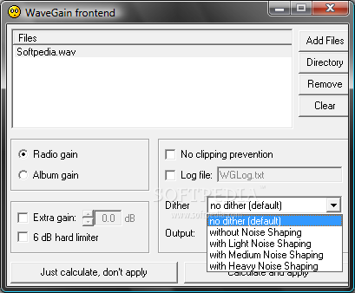
출력 파일 (오디오)
3
오디오 파일 (gain 변환)
WaveGain 프로그램 이용

Slide 21
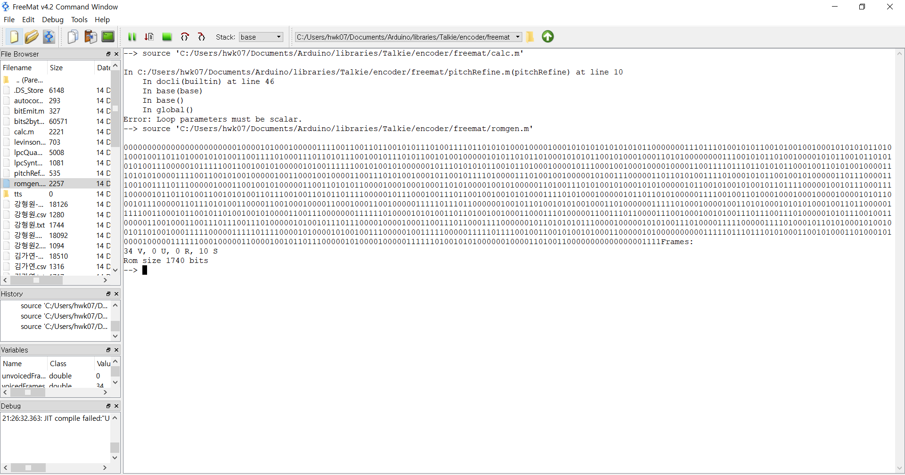

출력 파일 (오디오)
4
오디오 파일 (bit data 출력)
FreeMat 프로그램 이용
Txt 파일로 저장

Slide 22
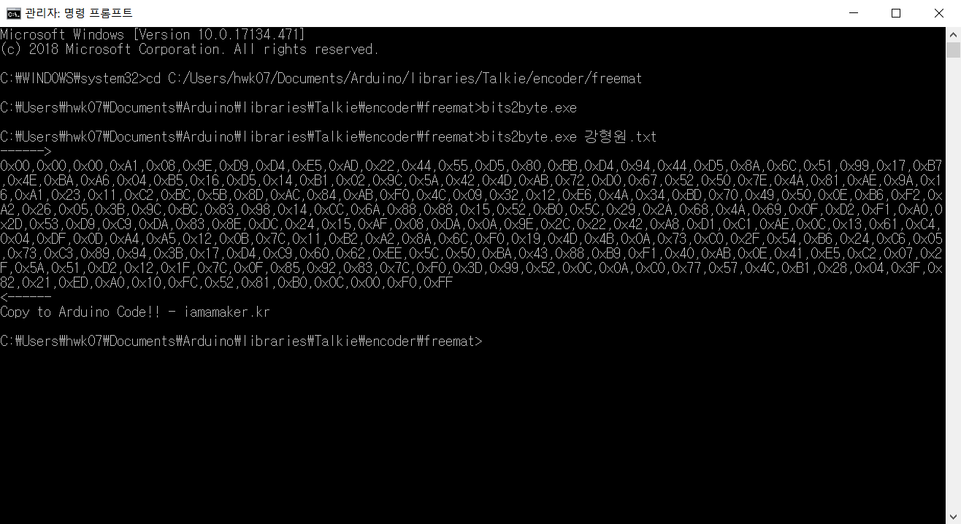
출력 파일 (오디오)
5
오디오 파일 (bit data를 byte data로 변환)
bits2byte 프로그램 이용

Slide 23
3
코드
파이썬, 아두이노

Slide 24
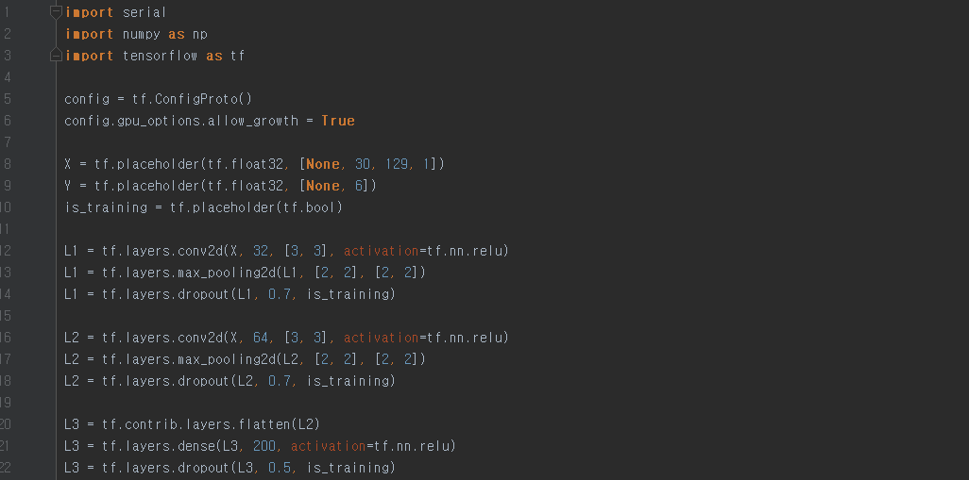
코드
1
파이썬

Slide 25
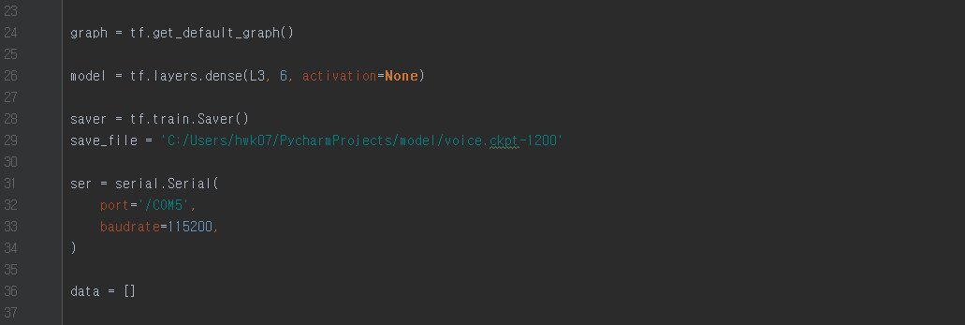
코드
1
파이썬

Slide 26
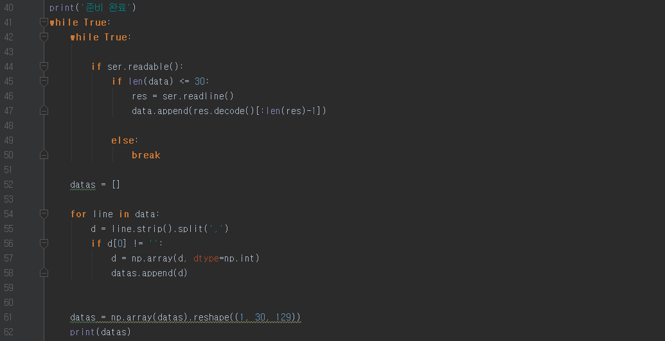
코드
1
파이썬

Slide 27
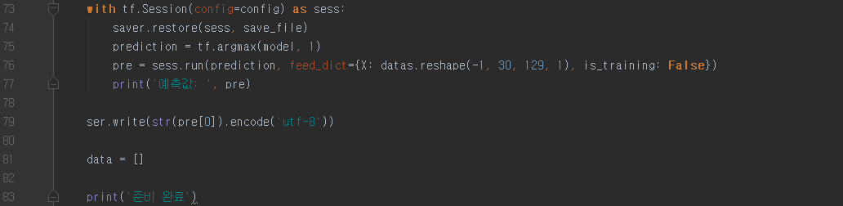
코드
1
파이썬

Slide 28
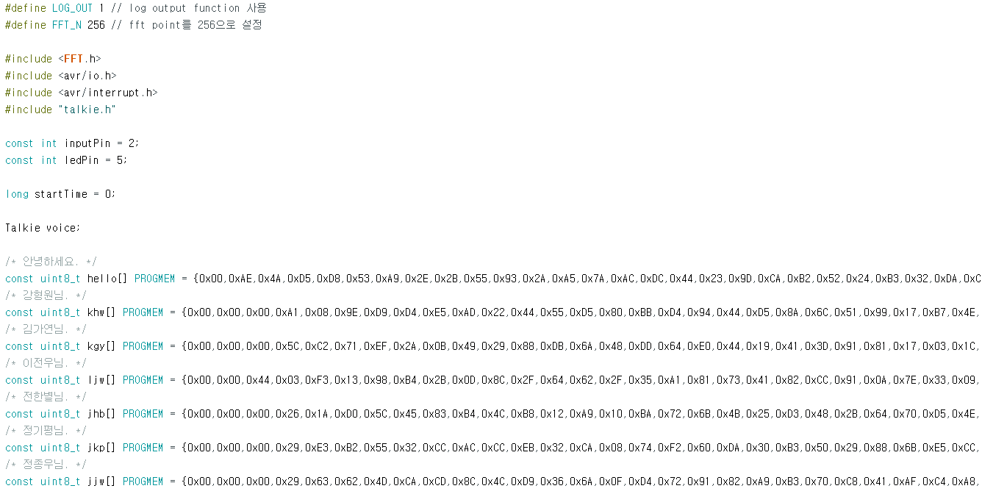
코드
2
아두이노

Slide 29
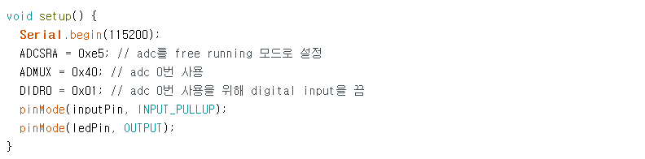
코드
2
아두이노

Slide 30
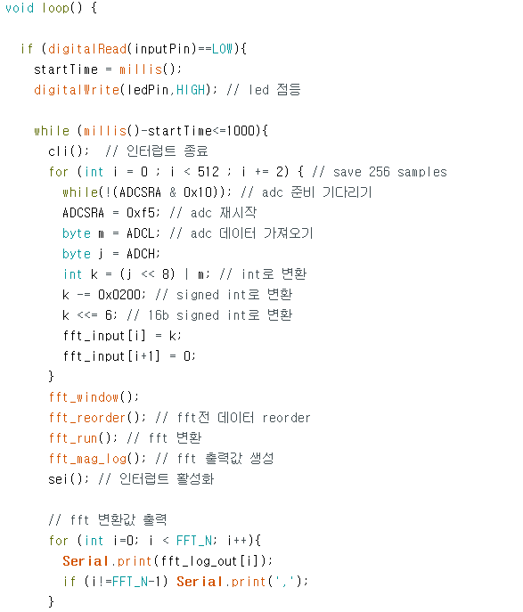
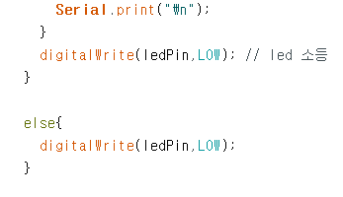
코드
2
아두이노

Slide 31
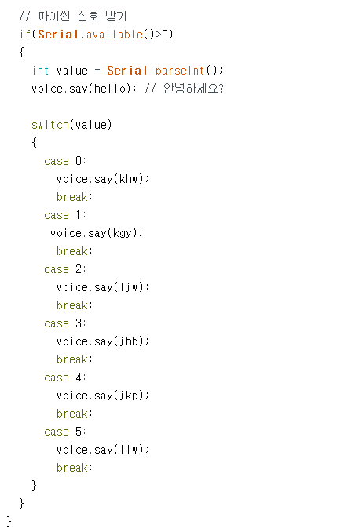
코드
2
아두이노

Slide 32
4
결과
결과, 아쉬웠던 점

Slide 33
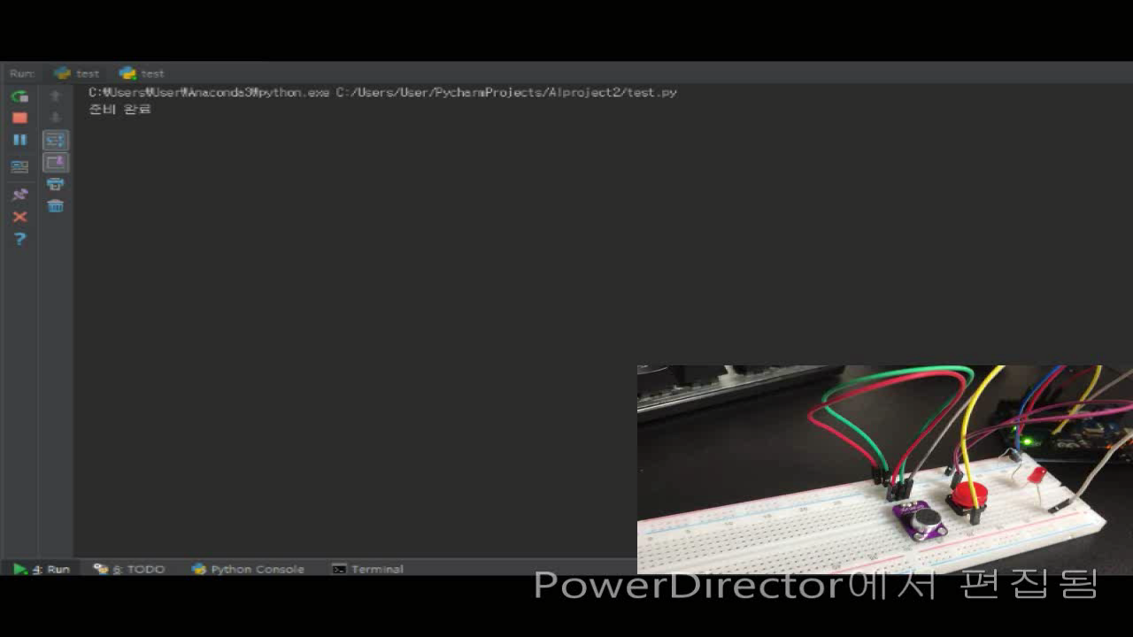
결과

Slide 34
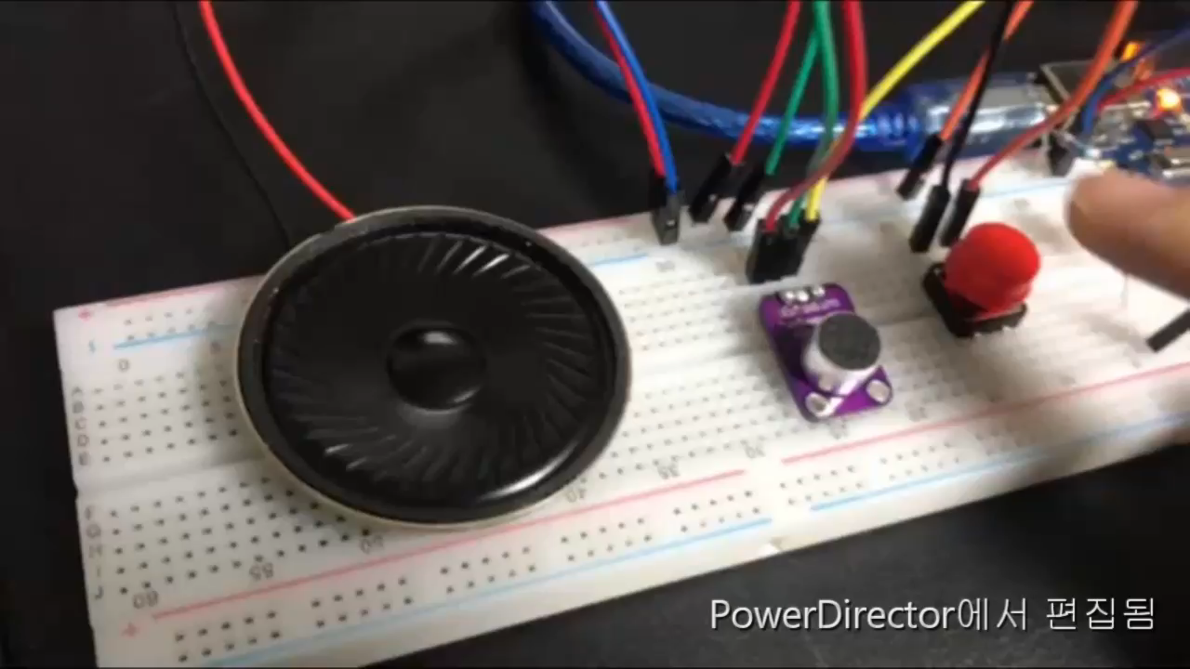
결과

Slide 35
느낀점
좀 더 많은 사람으로 시도 하지 않은 것이 아쉬웠다.
Talkie 라이브러리를 이용한 음질이 좋지 않았다.
아무 말 없을 경우를 인식해서 “다시 한번 말씀해주세요.” 라고 출력되게 했으면 좋았을 것 같다.
LCD에 출력도 하는 등 다른 기능들도 넣어보고 싶었는데 아날로그 input의 충돌이나 메모리 부족으로 하지 못하였다.
메모리 부족을 생각하고 micro sd 모듈까지 구매했는데 사용하는 법을 몰라서 쓰질 못하였다...
생각보다 인식이 잘 되었고, 직접 음성인식을 구현하여 뿌듯하였다.

Slide 36
참고문헌
“아두이노-푸리에 변환 (FFT)과 활용”, Geronimo.David, http://geronimob.tistory.com/27
“Talkie 라이브러리를 사용한 아두이노 음성 출력”, 아이엠어메이커, http://www.iamamaker.kr/ko/tutorials/arduino_voice_out/

Slide 37
Thanks to...
산업경영공학과 13학번 전한별
산업경영공학과 13학번 정종우
산업경영공학과 14학번 이전우
산업경영공학과 14학번 정기평
산업경영공학과 16학번 김가연

Slide 38
감사합니다.

